Slide 1

Spring és Spring Boot keretrendszer
1. óra - Maven, Informatikai felzárkóztató, Hello World

Slide 2
Miről is lesz ma szó?
Informatikai gyorstalpaló
IntelliJ Idea-ban készítünk egy Hello world-öt
Átbeszéljük, mit látunk.
Ma még elmélet :( Utána már csak kódolás. Mindent IS kódolni fogunk.
Spring és Spring Boot keretrendszer - PTE MIK

Slide 3
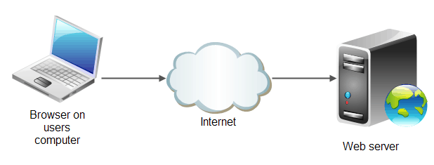
Informatikai felzárkóztató
Vastag kliens - Olyan alkalmazás, amely az oprendszereden fut.
Word, Asztali Skype, Asztali Slack ... etc.
Legtöbb dolog nálad történik a gépeden.
Vékony kliens - Olyan alkalmazás, amely a böngészőben fut.
Facebook, Gmail, SkillVersum ... etc.
Sok dolog a szerveren történik.
Szerver - Olyan szoftver, ami valamilyen feladatot hajt végre.
Adatot tárol, adatot szolgáltat, adatot dolgoz fel.
Adatbázis szerver, Alkalmazás szerver ... etc
Spring és Spring Boot keretrendszer - PTE MIK

Slide 4

2. Informatikai felzárkóztató
Adatbázis szerver - adatokat tárolhatunk benne és menedzselhetünk vele.
Strukturált formában tudunk adatokat tárolni bennük.
Ez egy számítógépen futó programot jelent, amit az interneten vagy belső hálózaton elérhetünk.
Van egy lekérdező nyelvük, hogy könnyedén lehessen kinyerni és módosítani az adatokat.
SQL alapúak: PostgreSQL, MySQL, MSSql, Oracle ... etc
NoSQL : Mongo, Redis ... etc
Spring és Spring Boot keretrendszer - PTE MIK

Slide 5
3. Informatikai felzárkóztató
Alkalmazás szerver - A programkódot futtatja, webes elérést biztosít kódhoz.
Apache, Tomcat, WildFly, IIS.
Megfelelő programozási nyelvhez vannak megfelelő alkalmazás szerverek.
Ez egy számítógépen futó programot jelent, amit az interneten vagy belső hálózaton elérhetünk.
Általában HTTP porton kommunikálnak.
Böngészőnek küldenek adatokat.
Képeket, HTML kódokat, CSS-t, JavaScriptet … etc
Spring és Spring Boot keretrendszer - PTE MIK

Slide 6

4. Informatikai felzárkóztató
HTTP - Egy protokoll, mellyel kommunikál a böngésződ az internettel.
Nem biztonságos, bárki látja az adataidat.
Nem igazán adnék meg ilyen kapcsolattal jelszavakat.
HTTPS - Ugyanaz mint a HTTP, csak biztonságosan.
HTTP csak biztonságosan. S a Secure szót jelenti.
Biztonságos, kódolva mennek az adatok a böngészőből a szerver felé.
Biztonságos, kódolva mennek az adatok a szervertől a böngésző felé.
Mások nem láthatják a jelszavadat.
Spring és Spring Boot keretrendszer - PTE MIK

Slide 7
5. Informatikai felzárkóztató
Keretrendszer - más által elkészített kódbázis, melyet egy váznak használunk.
Nem kell az életbe feltalálni a spanyolviaszt.
Keretrendszer egy keretet ad ahhoz, hogyan kell megvalósítanunk feladatokat.
Ez a váz megkönnyítheti a fejlesztést.
Példa: bejelentkezés, adatbázis műveletek megkönnyítése.
Library - más áltl elkészített kódbázis, melyet használunk.
Egy vagy több feladatra használjuk a kódot.
Példa: Az adatbázisban lévő adatokat ki szeretnénk exportálni excelbe.
Spring és Spring Boot keretrendszer - PTE MIK

Slide 8

6. Informatikai felzárkóztató
Frontend - a kód, amit a böngésző futtat.
Kliens oldalnak szokták még mondani.
Böngészőnek a szerver elküldi a szükséges fájlokat:
HTML, CSS, Kép, JavaScript … etc.
JavaScript kód fut a böngészőben. A felhasználó látja ezt a kódot.
Ez a rész a UI. User Interface. Ezen az oldalon vannak gombok, képek, hasonlók.
Kulcsszavai: UX (User Experience), Reszponzivitás, Design
Felfoghatatlanul gyorsan változik, mit szabad, mit nem, mi épp a menő.
Keretrendszerek: Angular, React, Vue, Bootstrap … etc
Kommunikál a backend-del. Kér és küld adatokat a szerver felé.
Spring és Spring Boot keretrendszer - PTE MIK

Slide 9
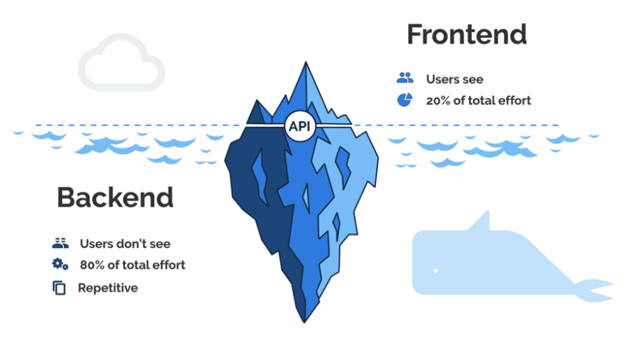
7. Informatikai felzárkóztató
Backend - a kód, amit az alkalmazás szerver futtat.
Üzleti logika itt szokott végrehajtódni.
Elmentjük az adatokat, töröljük … etc.
Adatbázissal való kommunikáció és műveletek itt hajtódnak végre.
Több programozási nyelv: PHP, Python, Java, C#
Felhasználó nem látja ezt a kódot, mert egy távoli számítógépen fut egy szerverben.
Kulcsszavai: Skálázhatóság, Biztonság, OOP, Adatbázis-kezelés
Backend kommunikál más szerverekkel.
Kommunikál a frontend-del. Szolgáltat és fogad adatokat a böngészőtől.
Spring és Spring Boot keretrendszer - PTE MIK

Slide 10
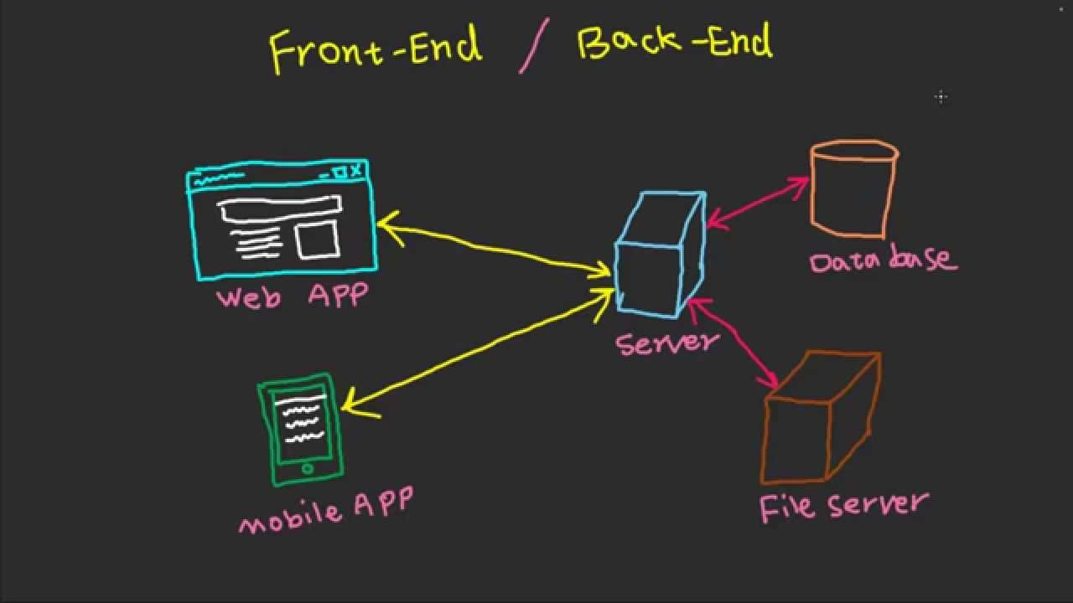
Frontend + Backend - kép
Spring és Spring Boot keretrendszer - PTE MIK

Slide 11
Mi is az a Maven?
Való életbe rengeteg kódot megírtak már helyettünk és ezeket csak használni kell. Ebben (is!) segít nekünk a Maven.
Bővebben: Maven bevezető.
Segít felépítenünk forráskódból az alkalmazásunkat, melyet utána a webservernek adhatunk.
Forráskódból becsomagolt fájlt készíthet, melynek több típusa van.
jar: Java Archive
war: Web Application Archive
ear: Enterprise Application archive
Spring és Spring Boot keretrendszer - PTE MIK

Slide 12
Informatikai szakzsargon
Compile
Kód fordulása, magyarán szintaktikailag megfelelőek-e és a függőségek helyesek-e. Ha helytelen, akkor nem fordul.
Build
Felépítjük az alkalmazásunkat egy eszköz segítségével. Kimenetel például: war
Deploy
Például az összecsomagolt war-t a webserverbe/alkalmazás szerverbe telepítjük, és futtatjuk az alkalmazást.
Undeploy
Kiszedjük a deployolt csomagot webserverből/alkalmazás szerverből.
Spring és Spring Boot keretrendszer - PTE MIK

Slide 13
Spring Boot
Egy stack, ami abban segít, hogy a lehető leggyorsabban lehessen alkalmazást készíteni
Mavent használ
Magában az alkalmazásodban van az alkalmazás szerver
JavaEE-nél nem így van!
Összefogja a függőségeket
Egy futtatható jar fájlt készítünk
Hasonló mint egy .exe
Példa: Első Spring Boot webalkalmazásunk
Spring és Spring Boot keretrendszer - PTE MIK

Slide 14
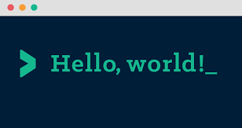
Első Spring Boot Hello world programunk!
Spring és Spring Boot keretrendszer - PTE MIK

